Slide 1
C#과ORACLE을 활용한 데이터베이스활용
프로젝트 수행계획서
Project Management Plan
팀 원
김현우
김완수
최재혁
강충만
임형욱
이승원

Slide 2
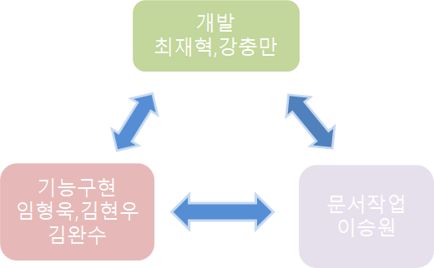
1. 팀원별 역활분담

Slide 3
1. 프로젝트 개요
* 지금까지 배운 C#과 ORACLE을 토대로 활용한
오라클 데이터를 c#을 이용해 입력, 수정, 삭제 기능
2.프로젝트 목적
국가지원 스마트 팩토리 수업을 진행 함에 있어서 팀 프로젝트 진행시 역할 분담 및 일정관리와 문서작성 산출물 작성에 대한 경험을 하여 수 료후 취업하는 본 업무에서도 실전 경험을 할 수 있다.
팀원의 프로젝트 이해도 증가
분업의 효과 및 역할의 이해도 증가
C# 프로그래밍 능력의 증가
Git Hub 사용법 익힘으로서 개발 능력 증가
DB Oracle 활용으로 개발 능력 증가
* 지금까지 배운 C#과 ORACLE을 토대로 활용한
오라클 데이터를 c#을 이용해 입력, 수정, 삭제 기능

Slide 4
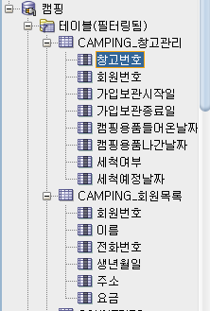
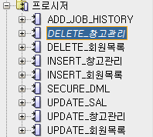
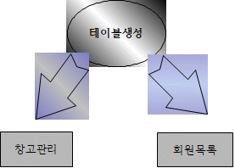

3.프로그램 설명
INSERT
DELETE
UPDATE

Slide 5
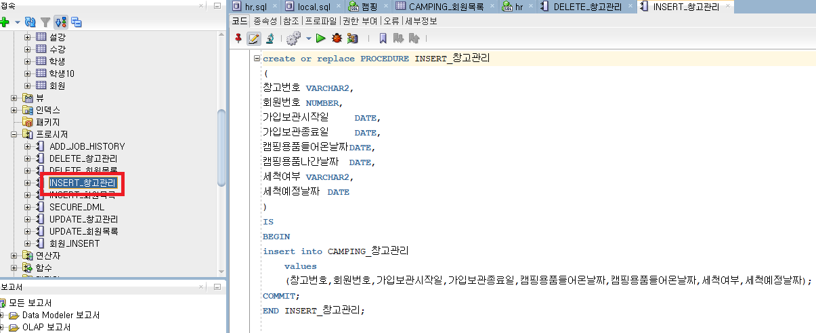
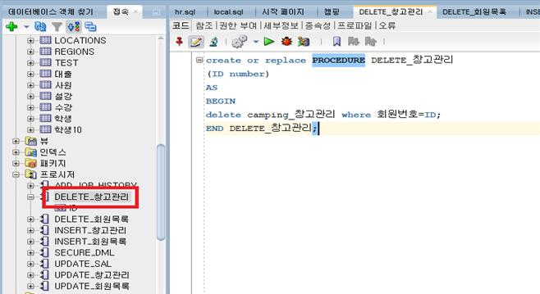
INSERT_창고관리코드
DELETE_창고관리코드
DELETE_창고관리코드
DELETE_창고관리코드
DELETE_창고관리코드
DELETE_창고관리코드
DELETE_창고관리코드
DELETE_창고관리코드

Slide 6
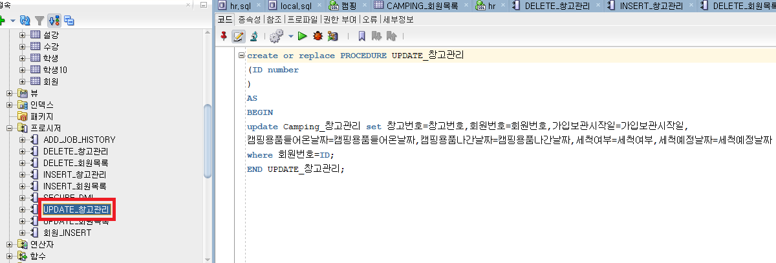
UPDATE_창고관리코드

Slide 7
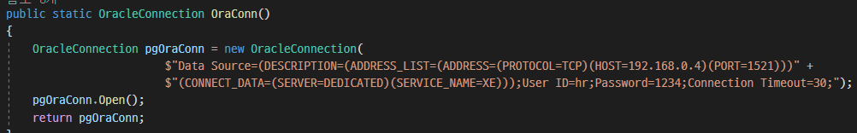
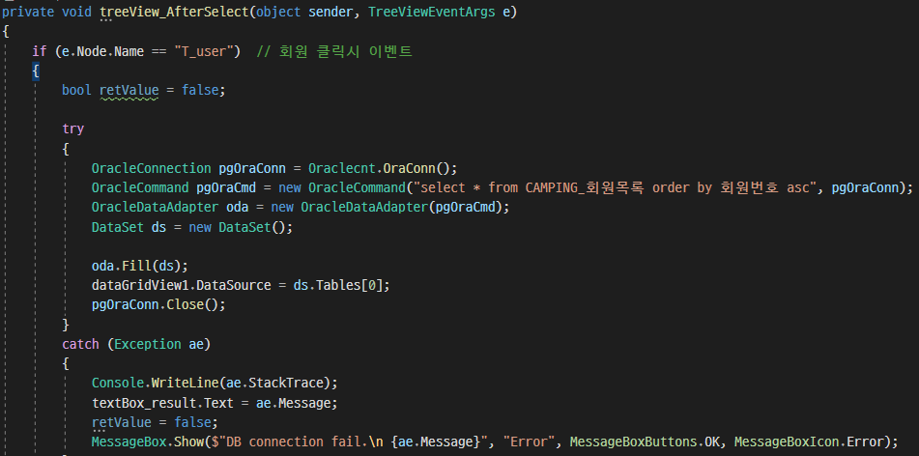
C# 코드
ORACLE 연결코드
TreeView 코드
TreeView 코드

Slide 8
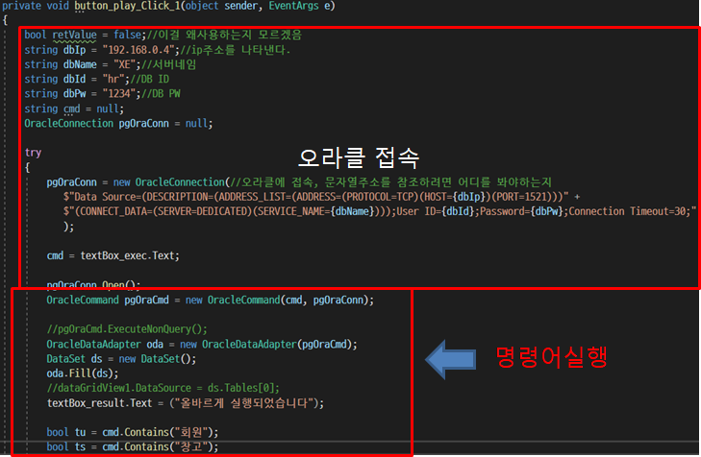
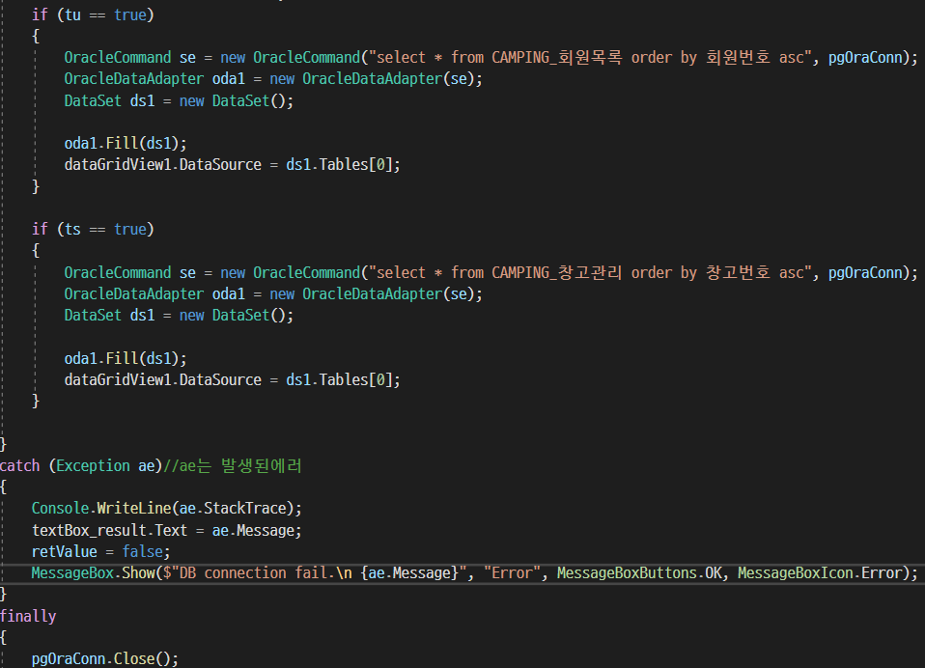

Slide 9
개선점
계획 | exec 구문 사용 | 시퀀스를 이용한 프로시저 실행
실패원인 | c#에서 보낸 텍스트에서 매개변수를 매개변수라고 인식하지 못함. | c#에선 변수선언을 할 수 없음.
해결점 | c#의 구문에서 매개변수들을 매개변수로 인식할 수 있도록 일일이 지정. | exec 구문을 사용할수있게함.

Slide 10

Q&A

